Slide 1
190 лет со дня рождения Александра Порфирьевича Бородина (1833-1887)
Гениальный русский композитор, выдающийся ученый-химик, педагог, дирижер, научно-общественный деятель, член «Могучей кучки»

Slide 2
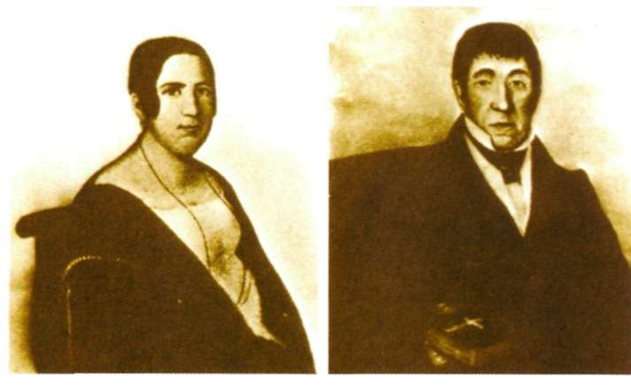
Александр Порфирьевич Бородин родился 12 ноября 1833 года в Санкт-Петербурге. Отец - грузинский князь Лука Степанович Гедианов. Мать - петербургская мещанка Авдотья Антонова.
Чтобы узаконить рождение мальчика, названного Александром, князю пришлось записать его сыном своего дворового человека Порфирия Бородина. Поэтому впоследствии в документах Александр мог с полным правом писать, что происходит из крепостных крестьян. Гедианов оформил сыну вольную и поселил его с матерью в небольшом домике. Благодаря заботе князя, Бородин смог получить хорошее домашнее образование. Особенно мальчику нравилось заниматься музыкой и ставить химические опыты

Slide 3
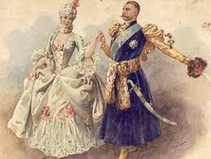
Музыке его стали обучать с восьми лет. Обладая прекрасным слухом, он быстро освоил игру на флейте, фортепиано и виолончели. Уже в девять лет он сочинил по-детски наивную польку «Елена» для фортепиано в 4 руки. Сочинение музыки захватило мальчика, и он даже добился определенных успехов.
В 1849 г. клавиры нескольких пьес юного композитора были изданы, и в столичной газете появилась благожелательная статья, в которой говорилось: «Особенного внимания, по нашему мнению, заслуживают сочинения даровитого шестнадцатилетнего композитора Александра Бородина... Мы тем охотнее приветствуем это новое национальное дарование, что поприще композитора начинается не польками и мазурками, а трудом положительным, отличающим в сочинении тонкий эстетический вкус и поэтическую душу». Это был несомненный аванс на будущее, придавший Александру уверенность в собственных силах.

Slide 4
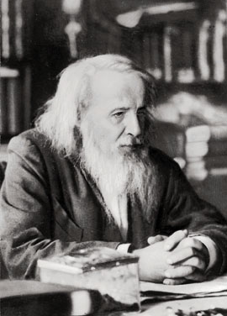
Бородин стоял бы еще выше по химии,
принес бы еще больше науке,
если бы музыка не отвлекала его слишком много от химии.
Д.И.Менделеев.

Slide 5
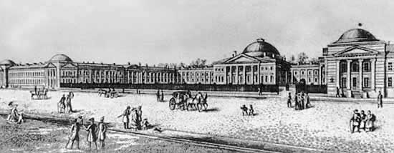
Но больше, чем музыка его привлекали химические опыты. Его любимой книгой стало «Краткое понятие о химии» В.Ф. Одоевского. Он с увлечением возился с колбами и ретортами, изобретал невероятные химические смеси и пугал домашних странными звуками и запахами, исходившими из его комнаты, превращенной в лабораторию.
Летом 1850 Бородин с отличием сдал экзамены за гимназический курс, а осенью поступил вольнослушателем (официальному зачислению препятствовало происхождение) на медицинское отделение Медико-хирургической академии. Учился Александр блестяще и по окончании в 1856 г. Академии был оставлен в ней преподавателем. А уже через два года получил степень доктора медицины.

Slide 6
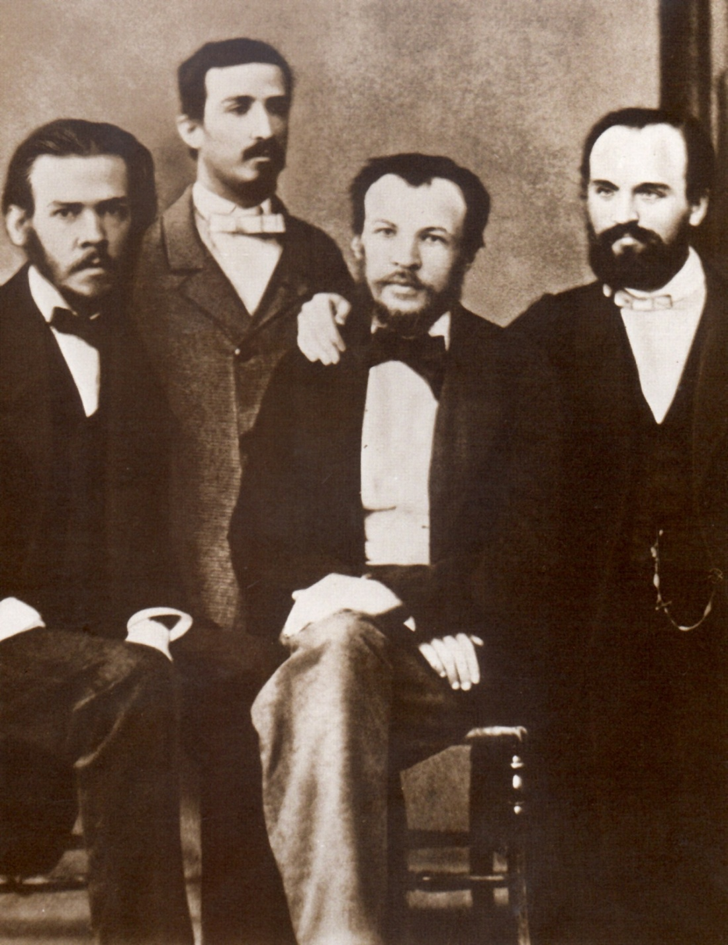
Совершенствовать знания молодого ученого командировали на 3 года в Европу. В этой поездке он близко сошелся с Дмитрием Менделеевым, дружбу с которым пронес через всю жизнь. Молодые ученые работали в ведущих лабораториях, познакомились со многими европейскими химиками, участвовали в работе Международного конгресса химиков в Карлсруэ. На память об этой поездке у Бородина осталась фотография с друзьями химиками, сделанная в Гейдельберге.

Slide 7
За границей сложилась и его личная жизнь. В Гейдельберге он познакомился с молодой пианисткой Екатериной Сергеевной Протопоповой, ученицей выдающегося чешского пианиста Шульгофа. На него произвело большое впечатление ее исполнительское мастерство. Разговоры о музыке и совместные музицирования сблизили молодых людей. Вскоре взаимная симпатия переросла в нечто большее, и они поженились.

Slide 8
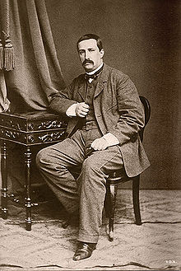
По возвращении в Россию служебная карьера Бородина успешно развивалась. Он стал адъюнкт-профессором кафедры химии Медико-хирургической академии, затем ординарным профессором, заведующим кафедры, руководителем химической лаборатории. В 1877г. Бородин стал академиком, а это уже несомненное признание в научном мире. Он автор более 40 научных работ по химии, которые изданы не только в России. Александр Порфирьевич не боялся брать на себя солидные административные заботы. Он был одним из организаторов и педагогов созданных в 1872 г. Женских врачебных курсов, имевших статус высшего учебного заведения (первого и единственного в то время в России).

Slide 9
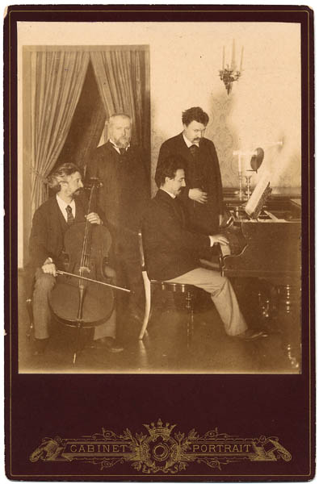
При большой служебной загрузке Бородин умудрялся выкраивать время и для музыки. Уже в пятидесятые годы он был известен как автор романсов и фортепианных пьес. Поворотным в его музыкальной карьере стал 1862 год, когда произошло его знакомство с М. А. Балакиревым и молодыми композиторами «Могучей кучки». Для Александра Порфирьевича начался новый период музыкальной жизни, связанный с серьезным композиторским трудом. Вдохновляемый Балакиревым, он взялся за сочинение симфонии. В 1869 году Первая симфония была представлена на суд публики, встретившей ее с большим интересом. Ободренный успехом, Бородин приступил к сочинению новой симфонии. Публичное исполнение Второй симфонии, с легкой руки Стасова названной «Богатырской», стало триумфом автора, сразу введя Бородина в первые ряды российских композиторов и принеся ему европейскую известность.

Slide 10
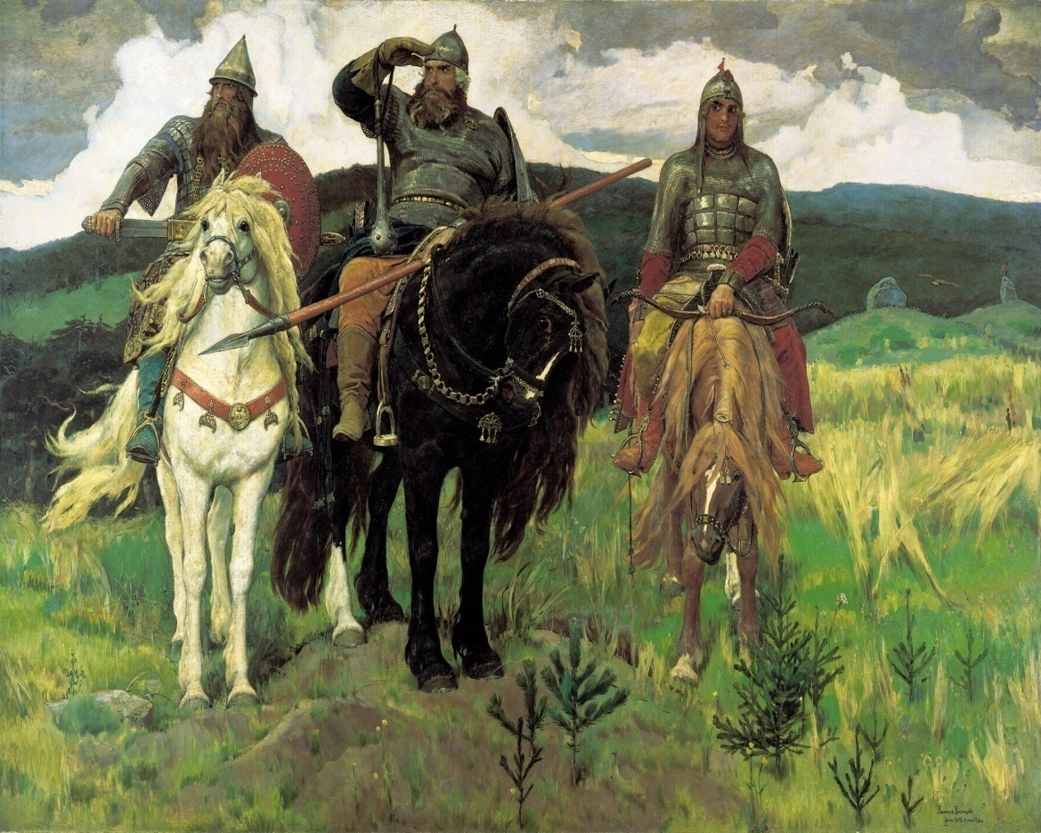
«Можно, не побывав в России, получить представление о стране и народе, слушая эту музыку», — сказал о Второй симфонии Бородина немецкий дирижер Ф. Вейнгартнер. Такие высокие слова как нельзя более точно и справедливо определяют существо этой симфонии — произведения, единственного в своем роде, в своей национальной самобытности и мощи. Недаром она именуется «Богатырской» — с таким размахом, широтой, с такой необычайной для инструментальной музыки картинностью воссоздан в ней образ русской древности, русского национального характера.

Slide 11
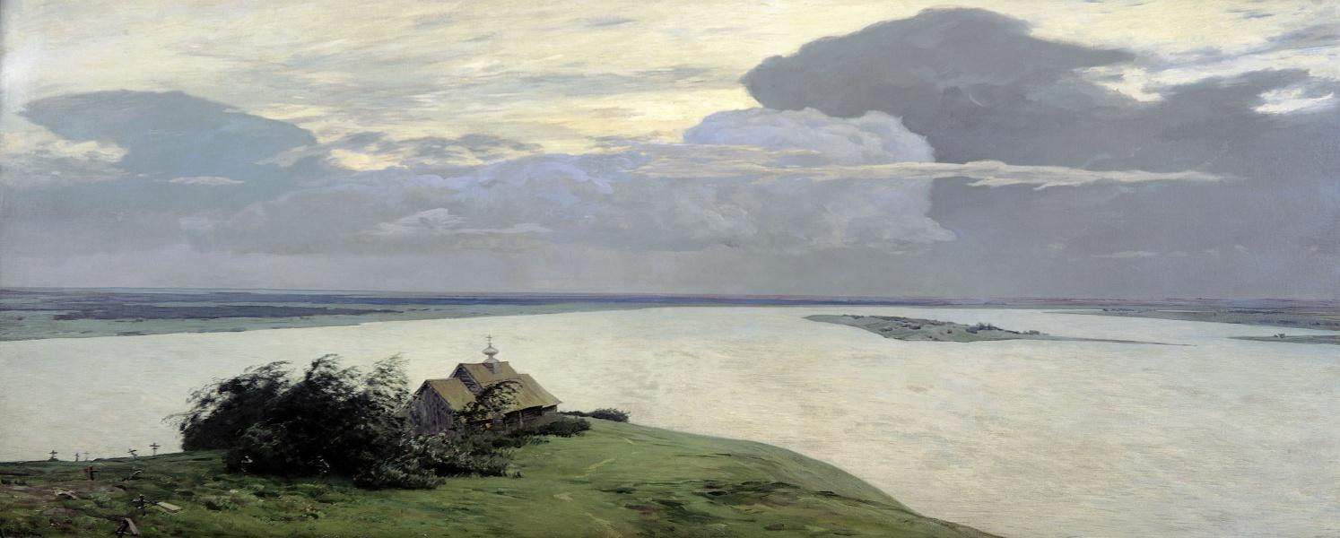
В восьмидесятые годы Бородин смог больше внимания уделять музыке, стал экспериментировать в области камерно-вокальной лирики, вводя в произведения так любимые им героические образы. Им были написаны эпические баллады «Море» и «Песнь тёмного леса», элегия «Для берегов отчизны дальней». Создана новаторская для того времени симфоническая картина «В Средней Азии», несколько фортепианных пьес и камерных квартетов.

Slide 12
В этот период Бородин приступил к работе и над созданием своего главного произведения - оперы «Князь Игорь», ставшей делом всей его жизни. Это наиболее значительное сочинение Бородина, образец национального героического эпоса в музыке. В ней объединены черты эпической оперы и исторической народно-музыкальной драмы.

Slide 13
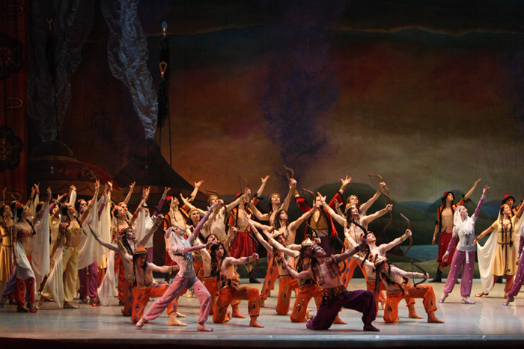
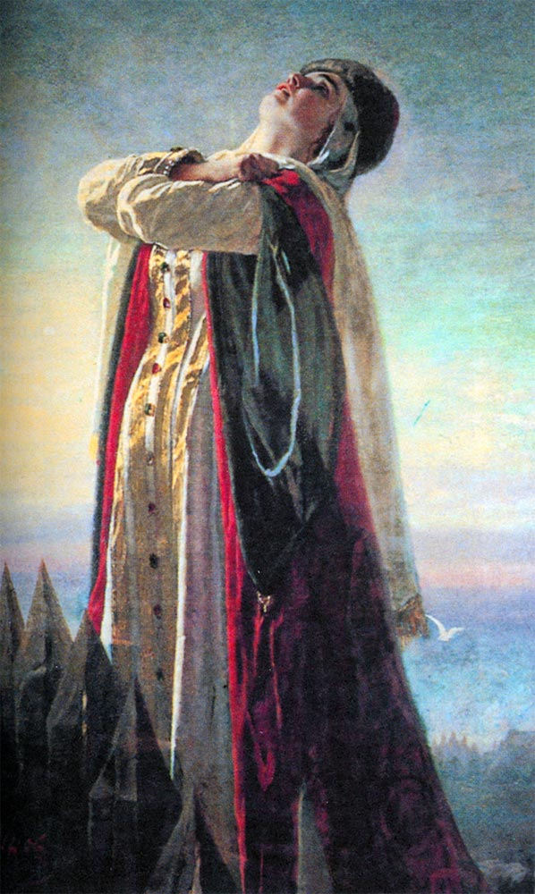
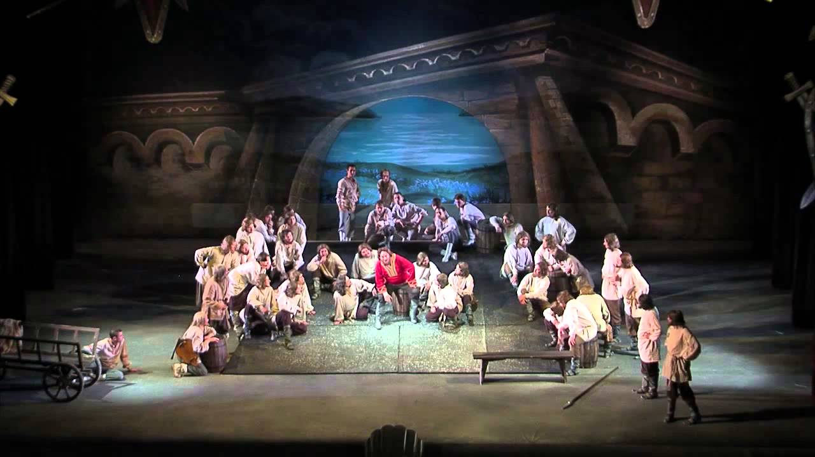

Slide 14
Признанным шедевром стал исполненный в 1882 году Второй струнный квартет, все части которого могут исполняться и отдельно, как самостоятельные инструментальные произведения.

Slide 15
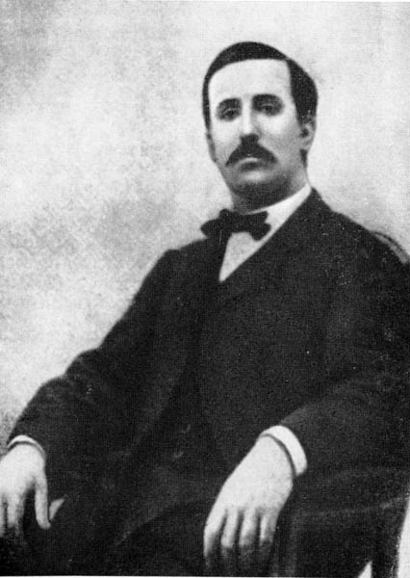
Длительное время Бородин работал над Третьей симфонией, которую он собирался назвать «Русской». Но ни она, ни опера «Князь Игорь» не были завершены. 15 февраля 1887 года Бородин неожиданно скончался.
Уже после его смерти Римский-Корсаков и Глазунов закончили оперу. Первое представление оперы «Князь Игорь» на сцене Мариинского театра состоялось 23-го октября 1890 г. С этого времени опера, ставшая лучшим памятником талантливому человеку, с неизменным успехом идет на оперных сценах мира.

Slide 16
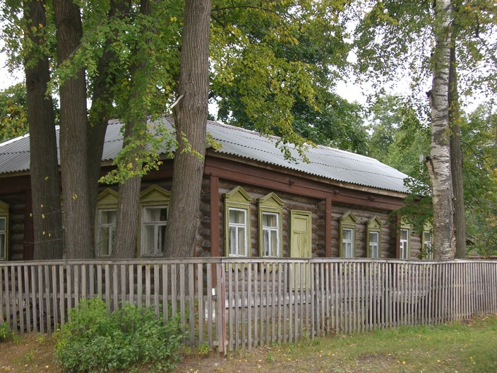
Александр Порфирьевич Бородин не был чужд простым человеческим радостям. С удовольствием путешествовал, любил и понимал русскую природу. На лето он часто уезжал в село Давыдово, что во Владимирской области. «Как здесь хорошо! - писал он из Давыдова. - Какие леса, рощи, бор, поймы. Что за воздух». Здесь композитор плодотворно работал над оперой «Князь Игорь», слушал народные песни, бродил по перелескам и полям, «проникаясь русским духом». В наши дни в селе открыт небольшой народный музей А.П. Бородина.

